Slide 1


Cierre y Evaluación del Proyecto
El cierre y la evaluación de un proyecto son etapas cruciales para asegurar el éxito y aprender lecciones valiosas para futuros proyectos. Este proceso permite analizar el desempeño, medir el cumplimiento de objetivos y reconocer el esfuerzo del equipo.
por Programacion Comercial

Slide 2
Evaluación del desempeño del proyecto
Indicadores Clave
Análisis de Datos
Lecciones Aprendidas
Revisar métricas como presupuesto, cronograma, calidad, satisfacción del cliente y otros KPIs importantes para medir el desempeño general.
Recopilar y analizar datos relevantes para identificar áreas de mejora y oportunidades de optimización.
Documentar las experiencias y aprendizajes obtenidos durante el proyecto para aplicarlos en el futuro.

Slide 3

Evaluación del cumplimiento de los objetivos
1
Objetivos Claros
2
Análisis de Logros
3
Identificación de Brechas
Verificar que los objetivos del proyecto fueron definidos de manera precisa y medible.
Evaluar en qué medida se alcanzaron los objetivos planteados y documentar los resultados.
Reconocer áreas donde no se cumplieron las metas y analizar las razones para mejoras futuras.

Slide 4

Análisis del desempeño del equipo
Comunicación Efectiva
Trabajo en Equipo
Evaluar la calidad de la comunicación entre los miembros del equipo y con las partes interesadas.
Analizar la dinámica grupal, la colaboración y la capacidad de resolver problemas en conjunto.
Desarrollo Profesional
Motivación
Identificar oportunidades de crecimiento y capacitación para fortalecer las habilidades del equipo.
Evaluar el nivel de compromiso, entusiasmo y satisfacción de los miembros del equipo.

Slide 5
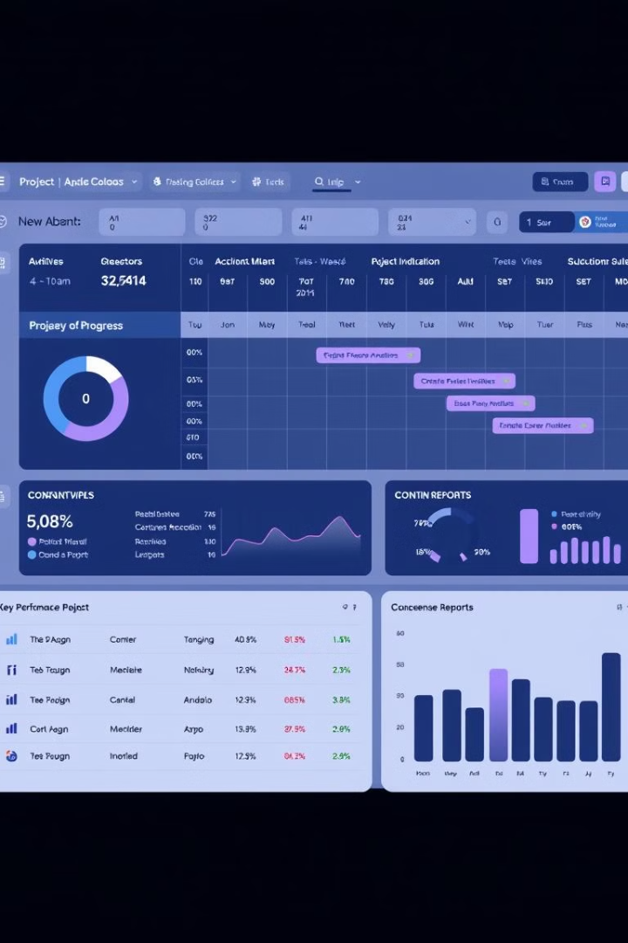
Informe final del proyecto en Microsoft Project
Presupuesto Final
$120,000
Duración Total
6 meses
Tareas Completadas
98%
Satisfacción del Cliente
Excelente

Slide 6




Lecciones aprendidas y mejoras para el futuro
Gestión de Recursos
Mejorar la planificación y asignación de recursos humanos y materiales.
Comunicación
Fortalecer los canales de comunicación entre el equipo y las partes interesadas.
Gestión de Riesgos
Implementar un proceso más robusto de identificación y mitigación de riesgos.

Slide 7




Reconocimiento y cierre formal
Reconocimiento
Celebrar los logros del equipo y reconocer su esfuerzo y dedicación.
Cierre Formal
Realizar una reunión de cierre para formalizar la finalización del proyecto.
Próximos Pasos
Definir las siguientes acciones a seguir y mantener la continuidad.

Slide 8

Próximos pasos y conclusiones
Nuevas Oportunidades
Aplicar Lecciones
Identificar posibles proyectos o iniciativas relacionadas que puedan surgir.
Implementar las mejoras identificadas en futuros proyectos.
1
2
3
Seguimiento
Monitorear el impacto y los resultados a largo plazo del proyecto.

